Slide 1


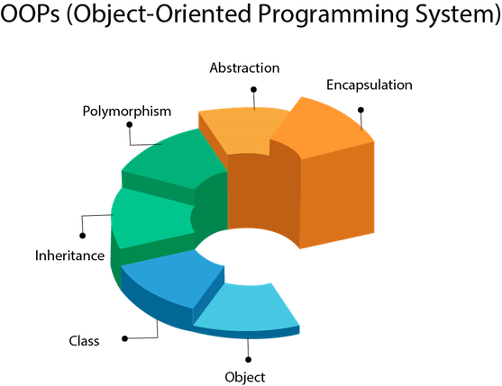
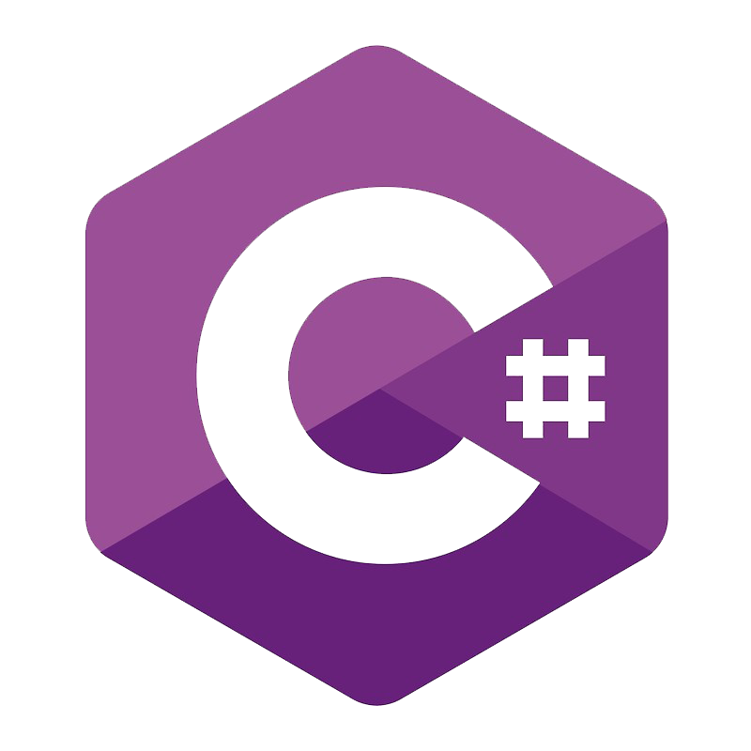
C# ‘da Queue (Kuyruk) Kullanımı
Nesneye Dayalı Programlama Dersi
http://youtube.com/bmdersleri
Hazırlayan ve Sunan: Serkan ÇİÇEK 2011404090
Tarih : 09/06/2021
Sürüm : v2
Ders Yürütücüsü : Doç. Dr. İsmail KIRBAŞ

Slide 2

İçindekiler
Queue (Kuyruk) Sınıfının Temel Yapısı
Metot ve Özellikleri
1 - Nesne Oluşturma
2 - Enqueue( ) Metodu
3 - Dequeue( ) Metodu
4 - Peek( ) Metodu
5 - Contains(Aranan_Öğe) Metodu
6 - ToArray( ) Metodu
7 - Clear( ) Metodu
8 - Count Özelliği
Örnek Uygulama
Sonuç
Kaynaklar
http://youtube.com/bmdersleri

Slide 3
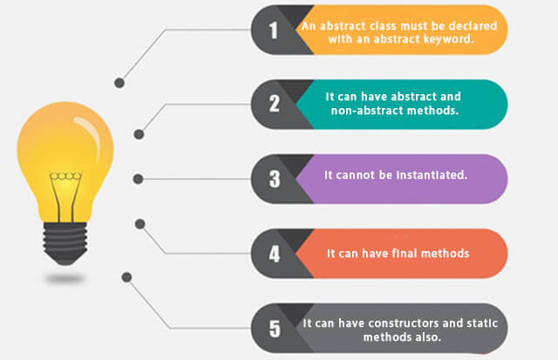
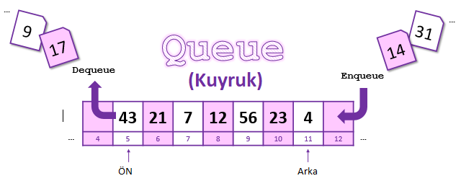
Queue (Kuyruk) Sınıfının Temel Yapısı
Bilginin geliş sırasına göre, ilk önce gelen elemana ilk erişilen liste yapısına kuyruk (queue) denir.

Slide 4
Queue (Kuyruk) Sınıfının Temel Yapısı (devam)
Queue (kuyruk) veri yapısı adının türkçe anlamından da anlaşılacağı üzere veriler burada kuyruk halinde tutulur.Yani kuyruğa eleman eklenirken en sonuna eleman eklenir ve bu işleme Enqueue( ) denir ayrica kuyruktan bir eleman çekilirken de ilk eklenen eleman ilk olarak çekilir bu olaya da Dequeue( ) denir.Bu kuyruk yapısında ilk giren ilk çıkar(FIFO – First In Frst Out) mantığı vardır.

Slide 5

Queue (Kuyruk) Sınıfının Temel Yapısı (devam)
Aslında bu veri yapısı günlük yaşantımızda sıkça karşılaştığımız ve gözlemlediğimiz bir işleyişe sahip. Fatura yatırmak için sıra bekleyen bir grup insanın oluşturmuş olduğu bir kuyruğu düşünecek olursak; Sıraya ilk giren kişi yani kuyruğun en önünde bulunan kişi, faturasını ilk yatıracak kişidir. Bu yüzden kuyruktan ilk bu kişi ayrılacaktır. Sıraya en son giren yani kuyruğun sonunda ki kişi ise faturasını en son yatıracak kişidir. Eğer sıraya başka bir kişi daha dahil olmak isterse, direk kuyruğun en sonuna geçip sırasını bekleyecektir.

Slide 6
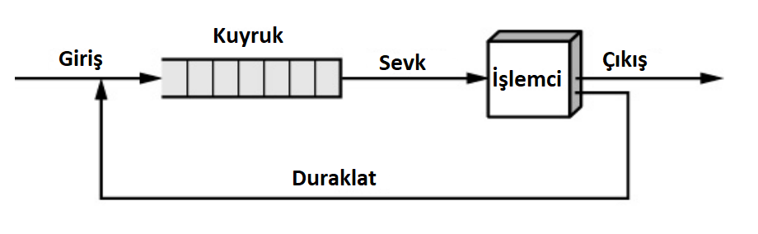
Queue (Kuyruk) Sınıfının Temel Yapısı (devam)
Kuyruklar bilgisayar programlamada sık sık başvurulan veri yapılarıdır. Mesela, işletim sisteminde yapılması gereken işleri bir kuyruk veri yapısı ile tutarız. Herhangi bir anda yeni bir iş geldiği zaman bu iş kuyruk’a (Queue) girer. Sırası gelen iş yapılır ve sonraki işe geçilir.
Queue (Kuyruk) sınıfı dinamik bir yapıya sahiptir. Yani eleman eklendikçe boyutu dinamik olarak artmaktadır.

Slide 7
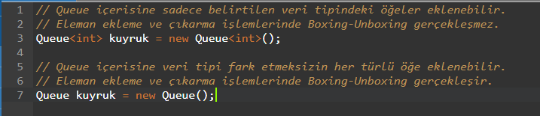
Nesne Oluşturma
Queue (kuyruk) sınıfından bir nesne oluşturuyoruz. Bu nesne, koleksiyondaki nesnelerin referanslarını tutacaktır.
Örnek kod

Slide 8
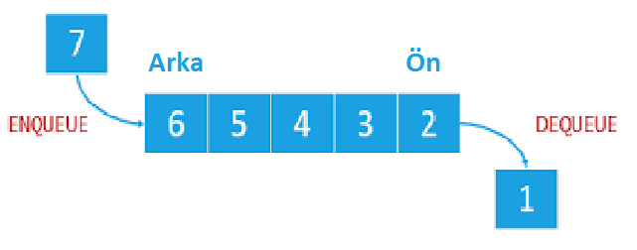
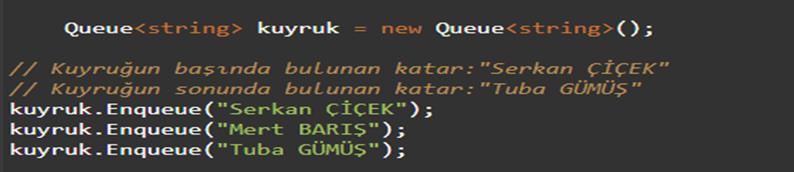
Enqueue() Metodu
Enqueue() metodu, parametre olarak girilen öğeyi kuyruğun sonuna eklemektedir.
Örnek Kod

Slide 9
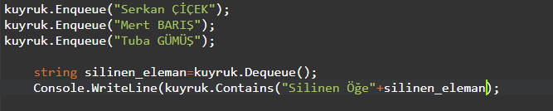
Dequeue() Metodu
Dequeue() Metodu, kuyruğun başındaki öğeyi döndürür ve sonra öğe kuyruktan çıkarılır/silinir. Kuyruk boşken Dequeue() metodu çağrılırsa döndürelecek bir eleman olmadığı bilgisi verilir
Örnek Kod

Slide 10
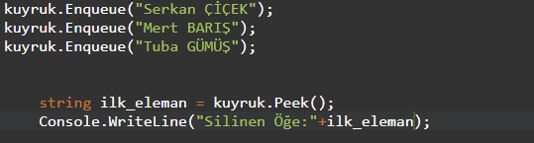
Peek() Metodu
Peek() Metodu, kuyruğun başındaki öğeyi döndürmek için kullanılır, Dequeue() metodundan farklı olarak öğeyi kuyruktan çıkarma ya da silme yapmaz.
Örnek Kod

Slide 11
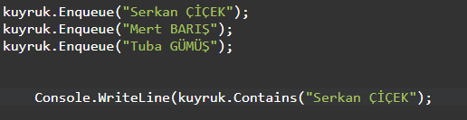
Contains(Aranan_Öğe) Metodu
Kuyruk içerisinde parametre olarak girilen öğeyi arar. Öğe bulunursa TRUE, bulunamazsa FALSE döndürür.
Örnek Kod

Slide 12
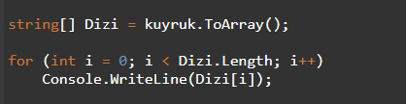
ToArray() Metodu
Kuyrukta yer alan elemanların kopyasını içeren bir dizi döndürür.
Örnek kod

Slide 13
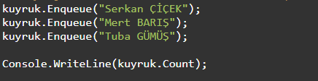
Count Özelliği
Kuyruk içerisinde yer alan elemanların sayısını döndürmektedir.
Örnek Kod
http://youtube.com/bmdersleri

Slide 14
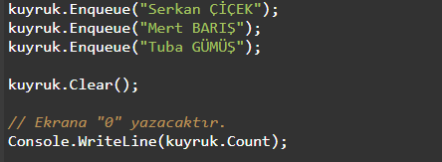
Clear() Metodu
Clear() Metodu; Kuyruğu temizlemek için kullanılır.
Örnek Kod
http://youtube.com/bmdersleri

Slide 15
Sonuç
Queue (Kuyruk) bir FIFO (first-in-first-out, ilk giren ilk çıkar) yapısıdır.
Queue (kuyruk) yapısının sonuna eleman eklemek için Enqueue(),
Kuyruğun başındaki elemanı çıkarmak için Dequeue(),
Kuyruğun başındaki elemanı döndürmek için Peek(),
Kuyruğun içerisinde arama yapmak için Contains(Aranan Öğe),
Kuyruktaki elemanların kopyasını içeren bir dizi döndürmek için ToArray() ,
Kuyruğu temizlemek için Clear() yöntemleri kullanılır.
Kuyruk içerisinde yer alan elemanların sayısını öğrenmek için ise Count özelliği kullanılır.
http://youtube.com/bmdersleri

Slide 16
Kaynaklar
https://www.srdrylmz.com/c-queue-sinifi/
http://www.csharpnedir.com/articles/read/?id=84
https://medium.com/@tolgahan.cepel/do%C4%9Frusal-veri-yap%C4%B1lar%C4%B1-4-kuyruk-queue-dcbd07e8ba77
https://keremozer.com/csharp/csharp-stack---queue.html
https://ittutorial.org/c-ta-queue-kuyruk-veriyapisi/
https://medium.com/cloud-solutions-international/how-to-group-http-requests-into-a-queue-with-angular-interceptor-9aedd5560697
http://youtube.com/bmdersleri

Slide 17
İlginiz için teşekkürler…
Nesneye Dayalı Programlama Dersi
http://youtube.com/bmdersleri
Hazırlayan ve Sunan: Serkan ÇİÇEK 2011404090
Tarih : 09/06/2021
Sürüm : v2
Ders Yürütücüsü : Doç. Dr. İsmail KIRBAŞ

